Slide 1
Муниципальное казённое дошкольное образовательное учреждение
«Центр развития ребёнка – детский сад №4»
Использование игровых технологий
в формировании здорового образа жизни у дошкольников
Из опыта работы воспитателя высшей категории
Забродиной Л.А.

Slide 2
ПРОТИВОРЕЧИЯ И ПРОБЛЕМЫ
ЗОЖ – это один из главных критериев уровня жизни человека, а для
маленького и неопытного ребёнка ЗОЖ гарантирует здоровье и счастливое будущее.
В настоящее время значительно изменились условия жизни человека. Теперь они связаны с изменениями современного мира (техногенные катастрофы, экологические катаклизмы, некачественная вода, химические добавки в продуктах питания, электронно –лучевое облучение при злоупотреблении компьютерными играми и телевизором, быстрое истощение резервных возможностей организма зимой, резкие перепады атмосферного давления, температуры и т.д.) лишь некоторые факторы, агрессивно воздействующие на здоровье дошкольников.
Отношение детей к своему здоровью – фундамент, на котором может быть выстроено здание потребности в ЗОЖ. Оно зарождается и развивается в процессе осознания ребёнком себя как человека и личности. Необходимо, чтобы дети поняли: сложное, но в высшей степени хрупкое создание природы, и своё здоровье и свою жизнь надо уметь защищать с самого раннего возраста.

Slide 3
ИГРОВАЯ ТЕХНОЛОГИЯ - это группа методов и приёмов организации педагогического процесса в форме различных педагогических игр, которая стимулирует познавательную активность детей «провоцирует» их самостоятельно искать ответы на возникающие вопросы, позволяет использовать жизненный опыт детей, включая их обыденные представления о ЗОЖ, безопасном поведении дома, на улице, в природе.
Главная цель игровой технологии - создание полноценной мотивационной основы для формирования компетенций здоровьясбережения у дошкольников.

Slide 4
Игровые здоровьесберегающие технологии
Цель: создание условий для обеспечения дошкольникам возможностей сохранения здоровья, формирование первоначальных знаний и необходимых навыков по здоровому образу жизни

Slide 5
- технологии сохранения и стимулирования здоровья;
- технологии обучения ЗОЖ;
-коррекционные технологии

Slide 6
Технологии сохранения и
стимулирования здоровья:
-Релаксация
Подвижные и спортивные игры
Динамические паузы
Гимнастика пальчиковая
Дыхательная гимнастика
Бодрящая гимнастика

Slide 7
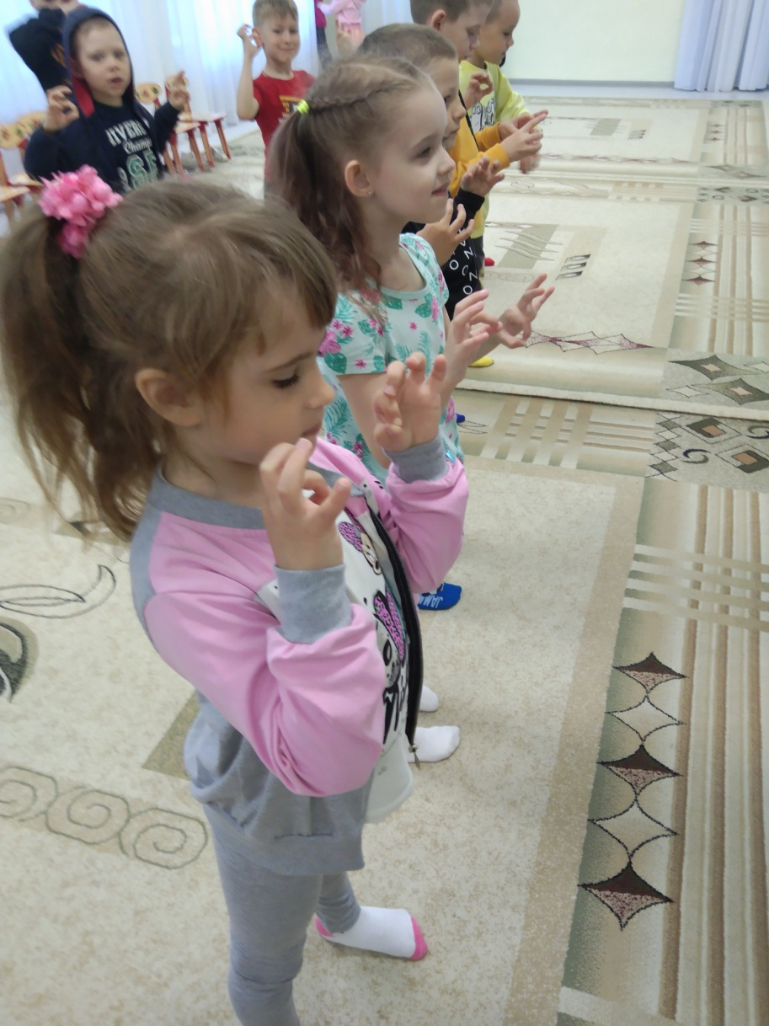
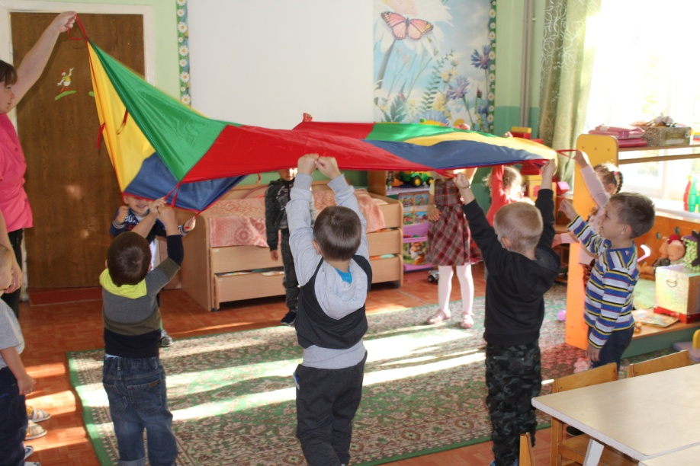
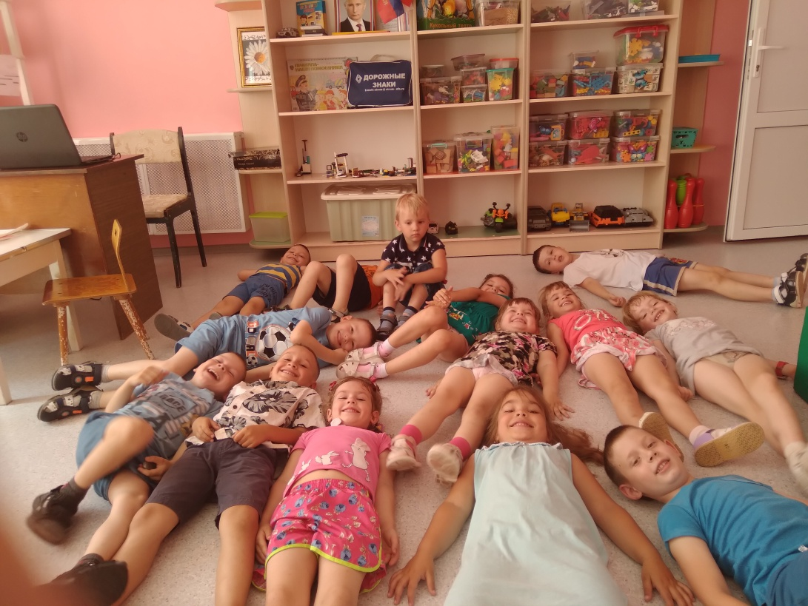
Релаксация, гимнастика пальчиковая

Slide 8
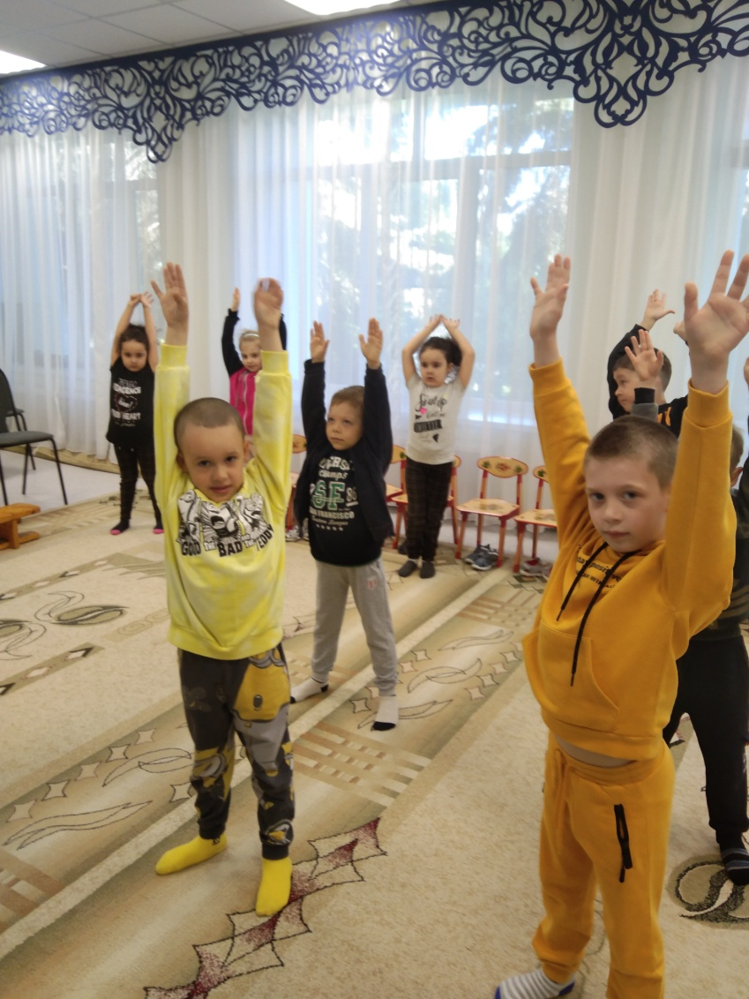
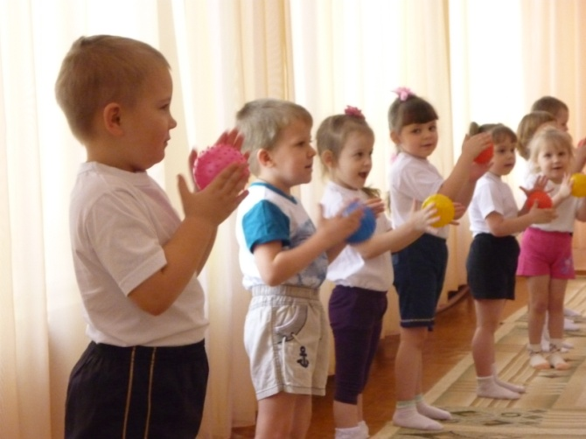
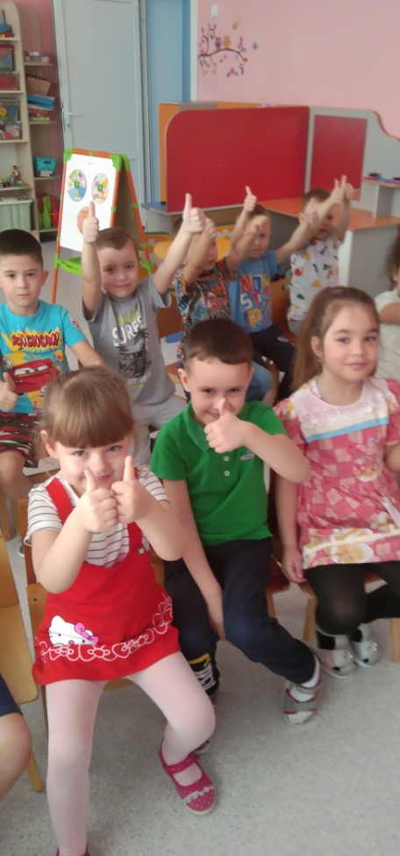
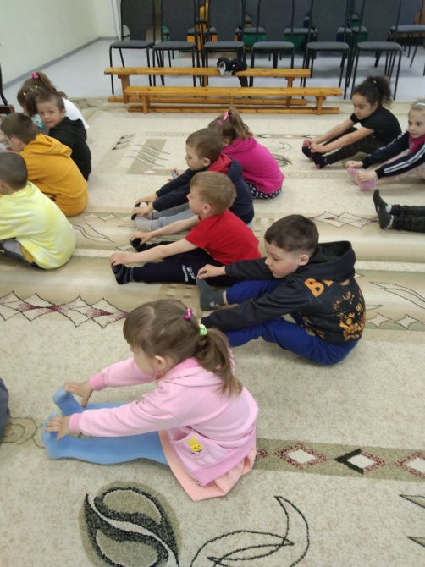
Динамические паузы , Дыхательная гимнастика

Slide 9
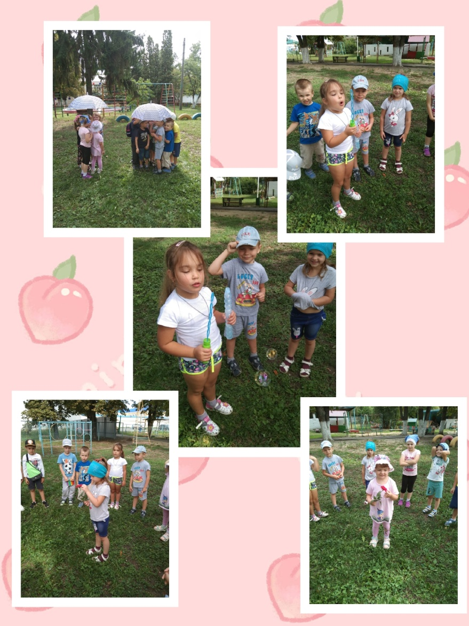
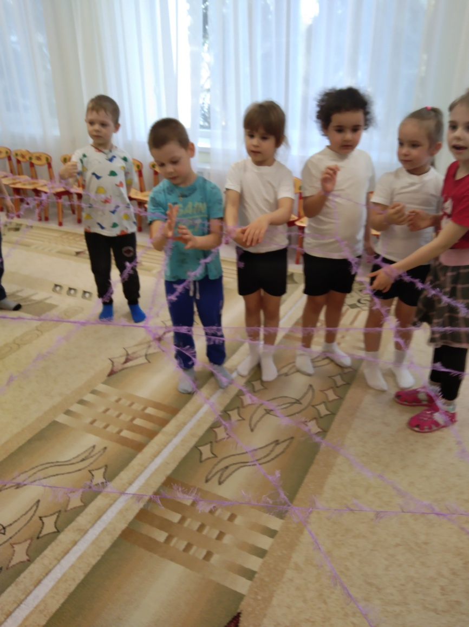
Бодрящая гимнастика , подвижные и спортивные игры

Slide 10
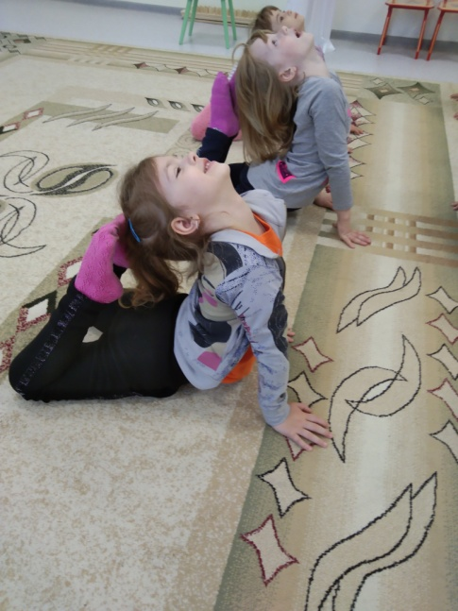
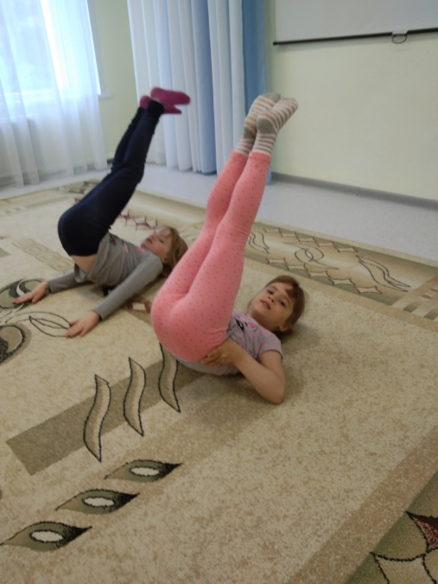
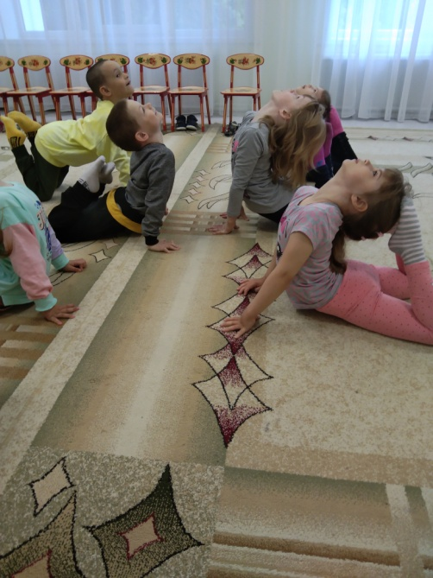
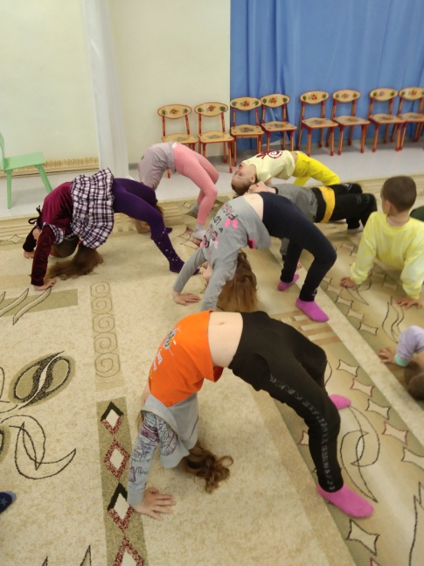
Ритмопластика

Slide 11
Технологии обучения здоровому образу жизни
-Занятия из серии
«Азбука здоровья»
Утренняя гимнастика
Физкультурные занятия
Активный отдых

Slide 12
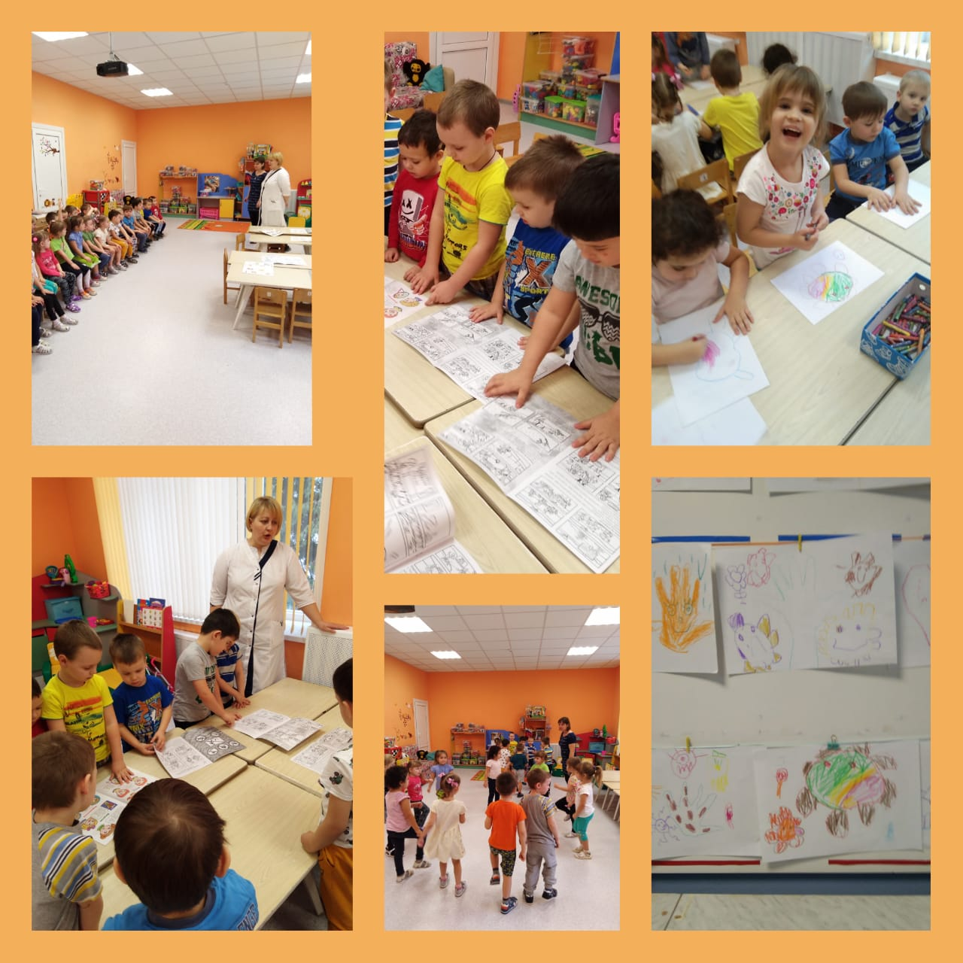
Игровые занятия из серии «Азбука здоровья»

Slide 13
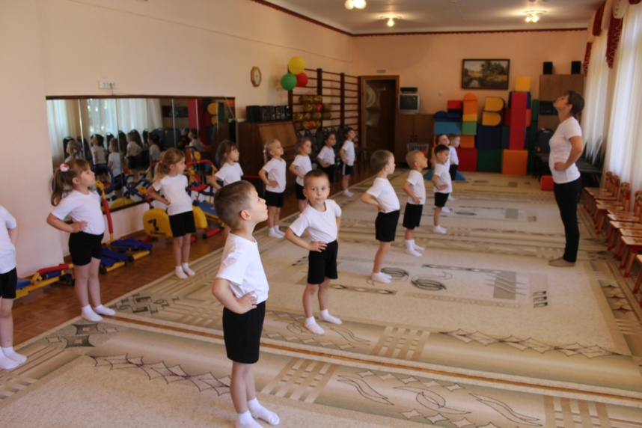
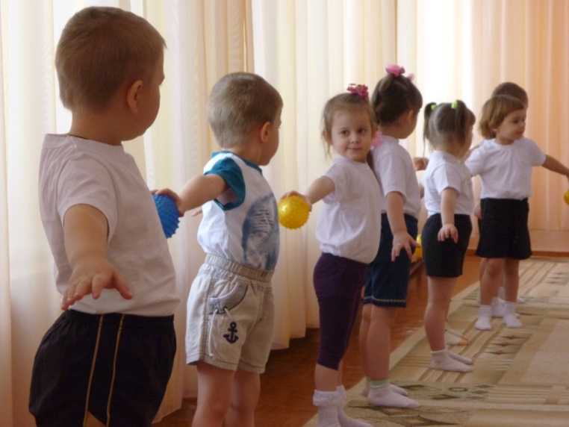
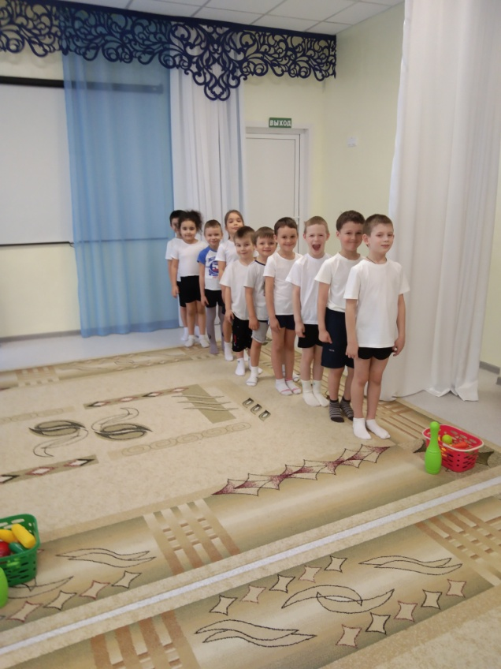
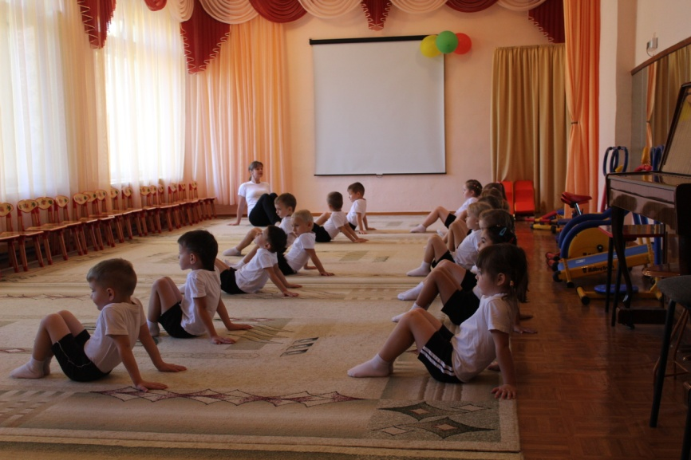
Утренняя гимнастика, физкультурные занятия

Slide 14
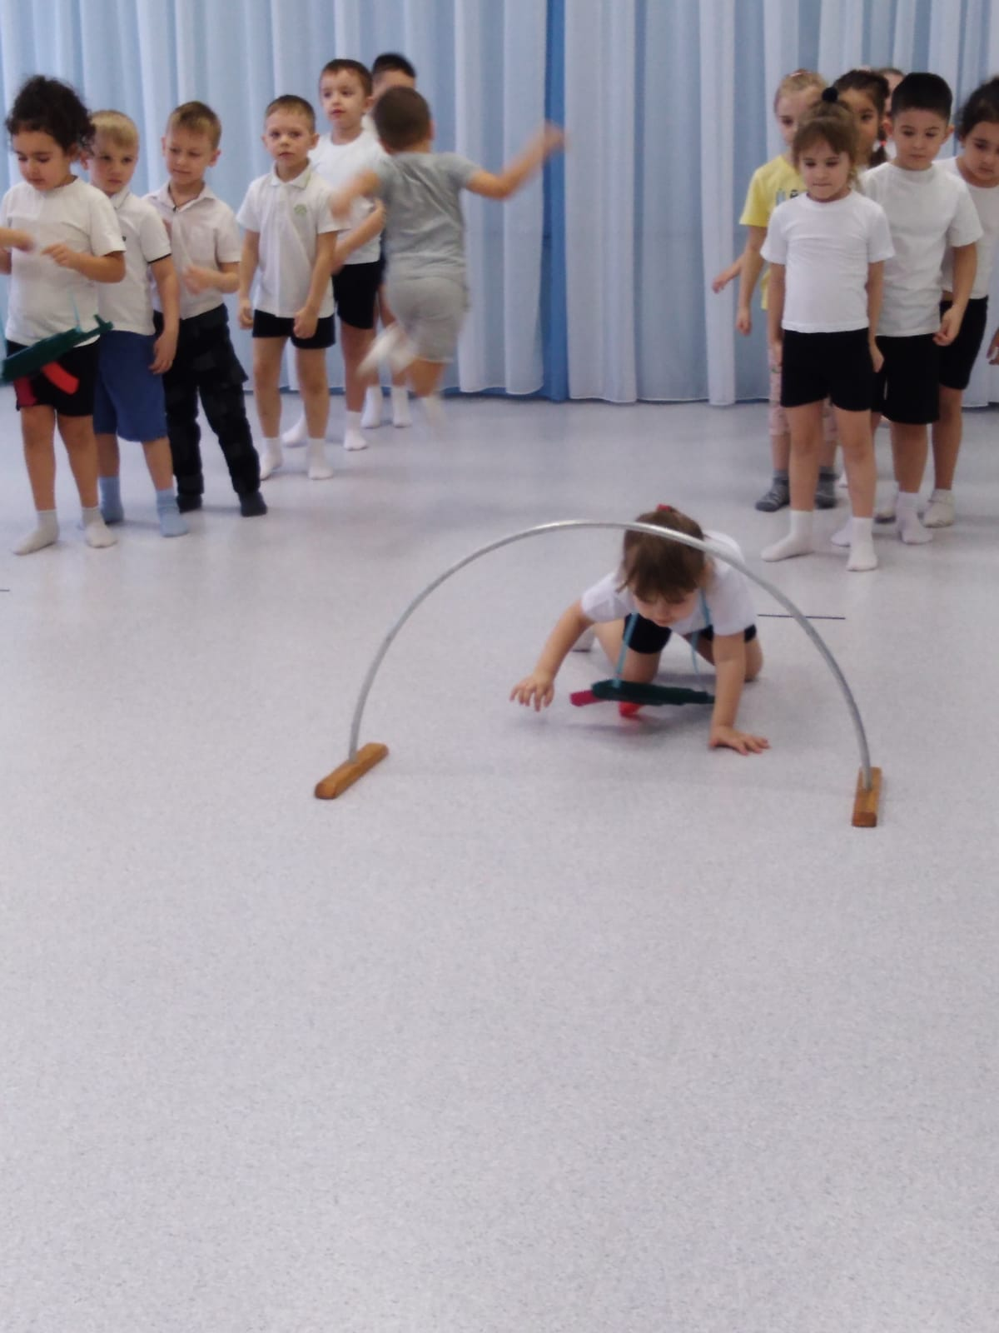
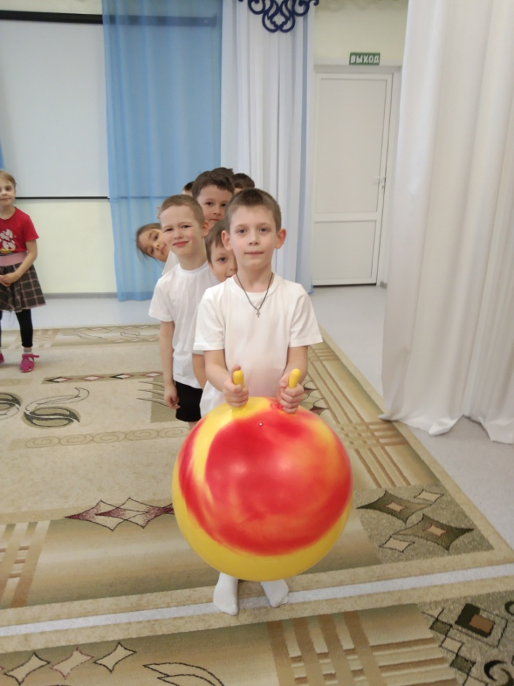
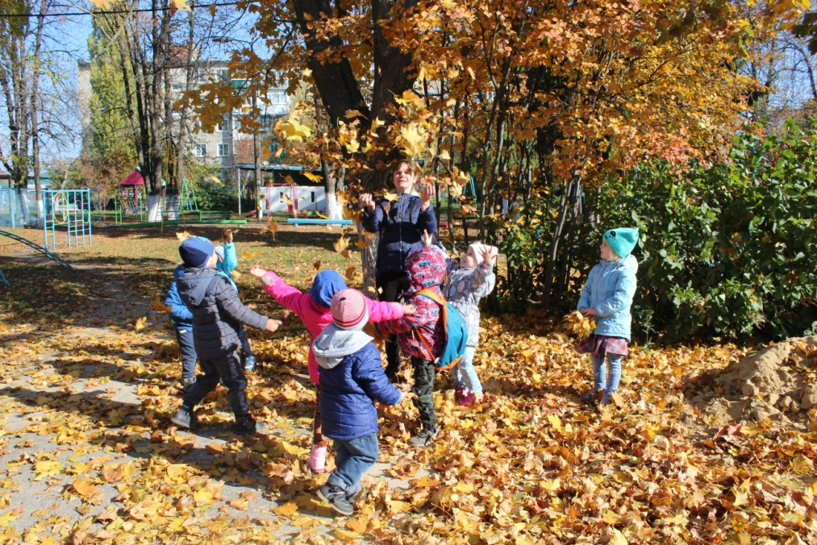
Активный отдых

Slide 15
Коррекционные технологии :
-артикуляционная гимнастика;
-технология музыкального воздействия;
игры на формирования правильной осанки;
оздоровительные игры при заболеваниях носа и горла;
игры при плоскостопии( инд.)

Slide 16
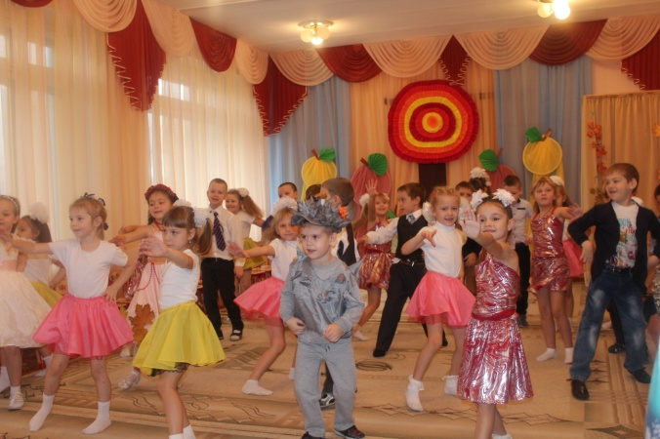
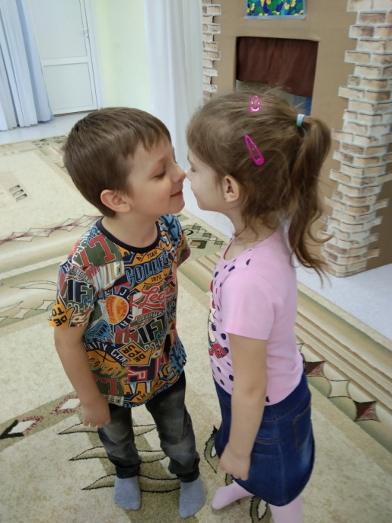
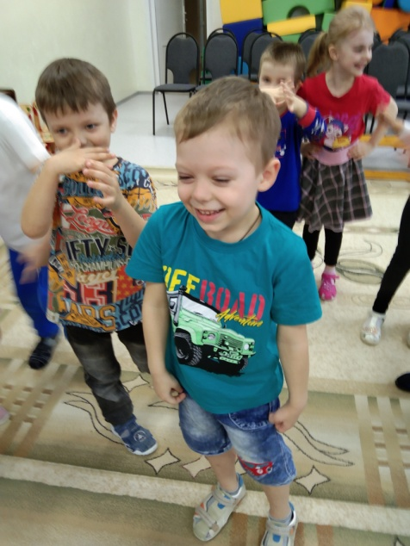
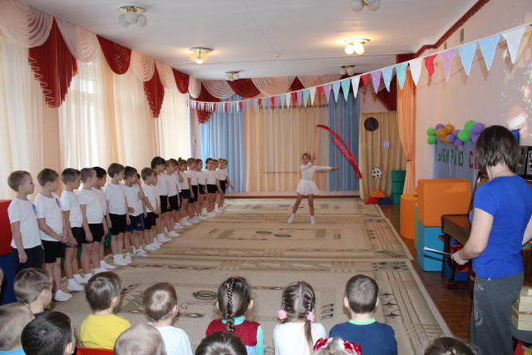
Технология музыкального воздействия, артикуляционная гимнастика

Slide 17
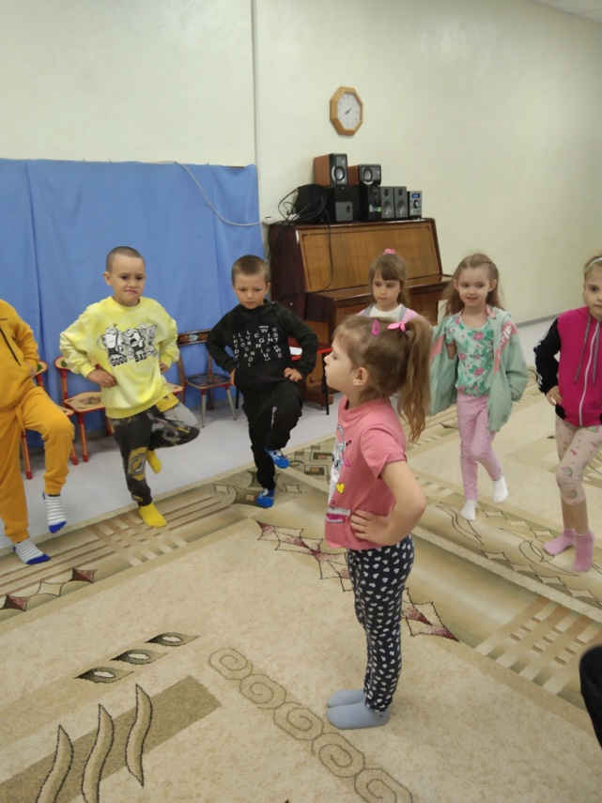
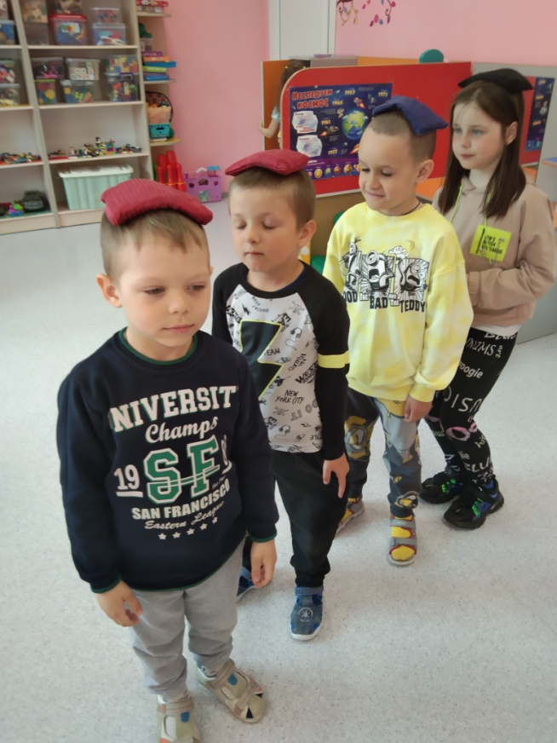
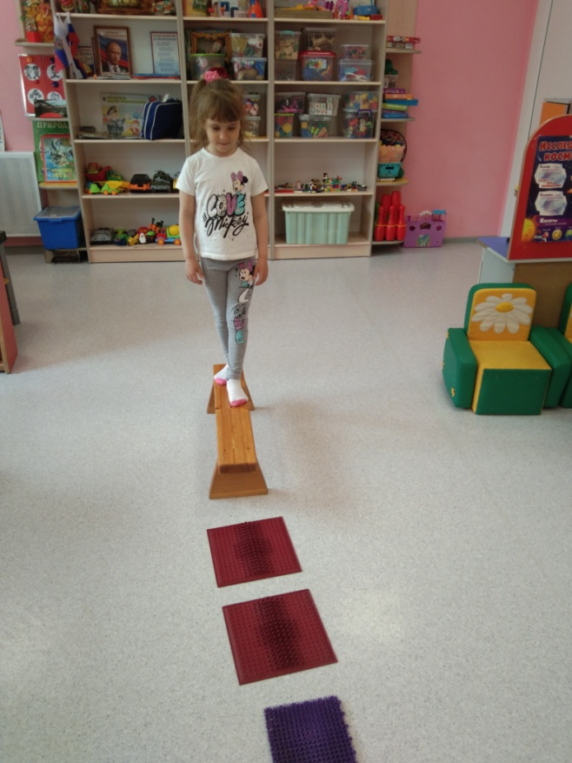
Игры на формирования правильной осанки

Slide 18
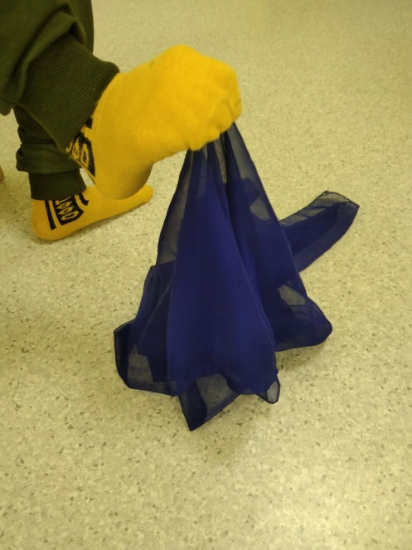
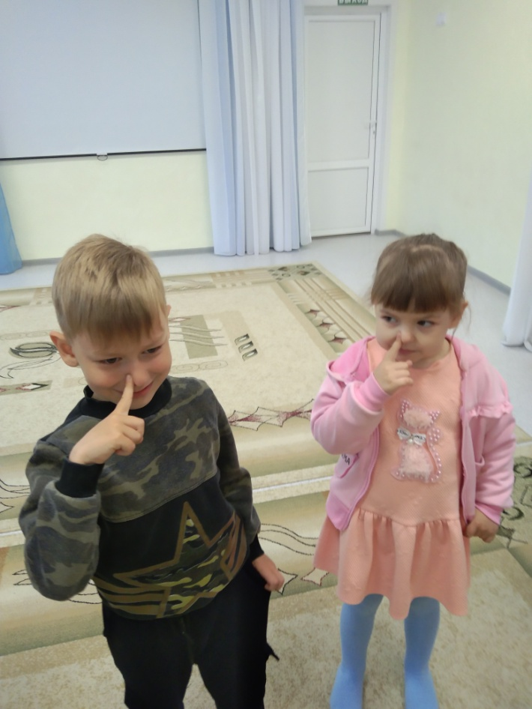
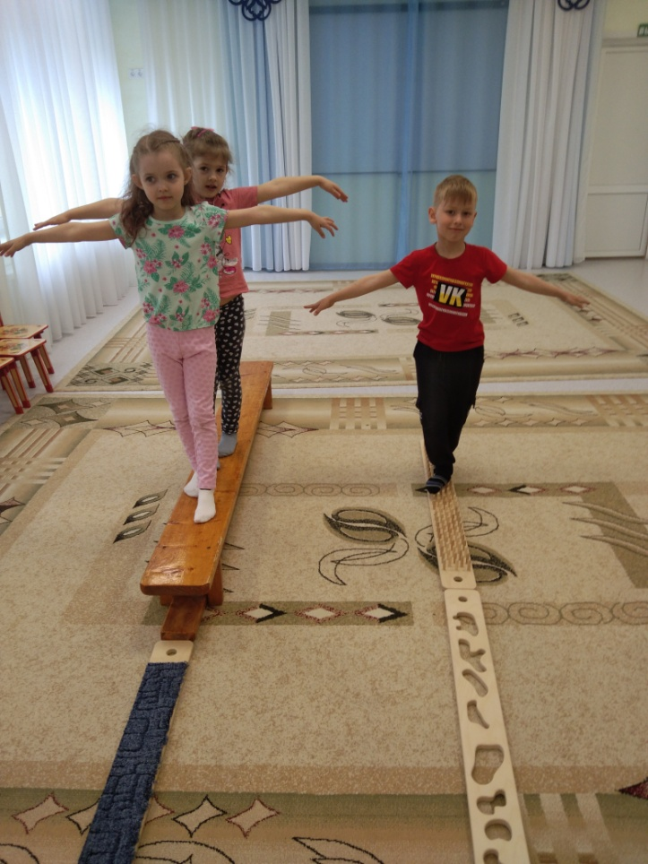
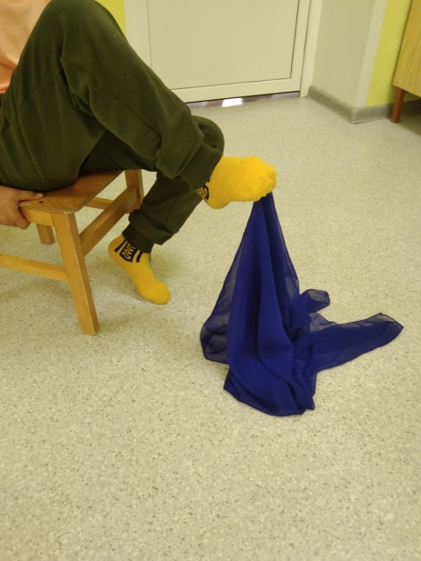
Оздоровительные игры при заболеваниях носа и горла, игры при плоскостопии( инд.)

Slide 19

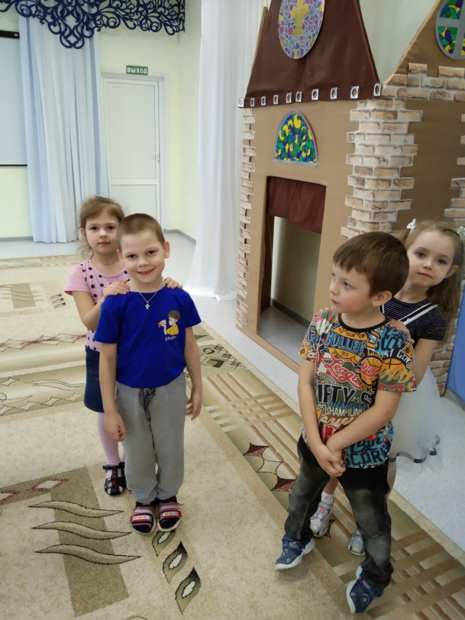
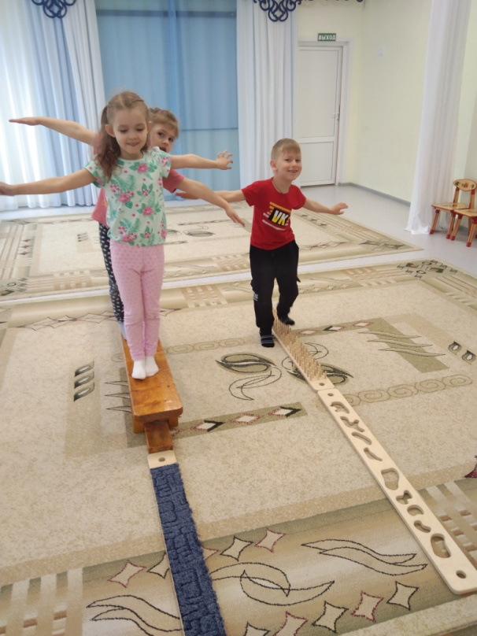
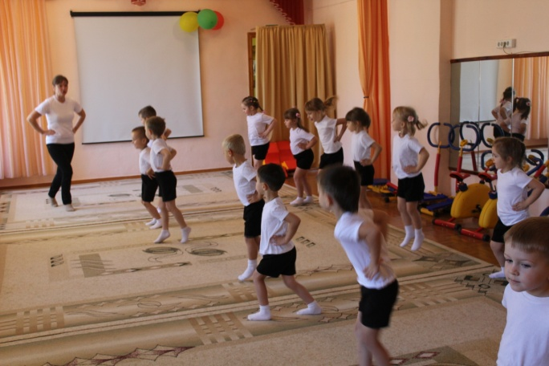
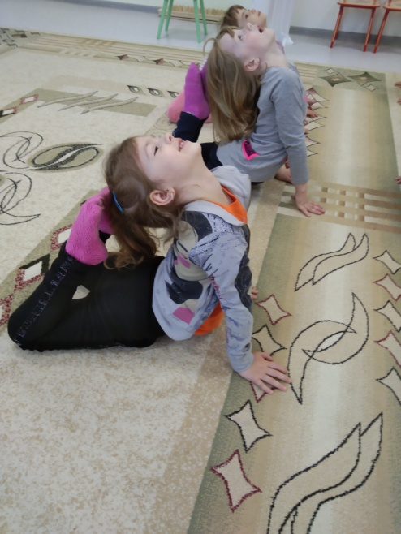
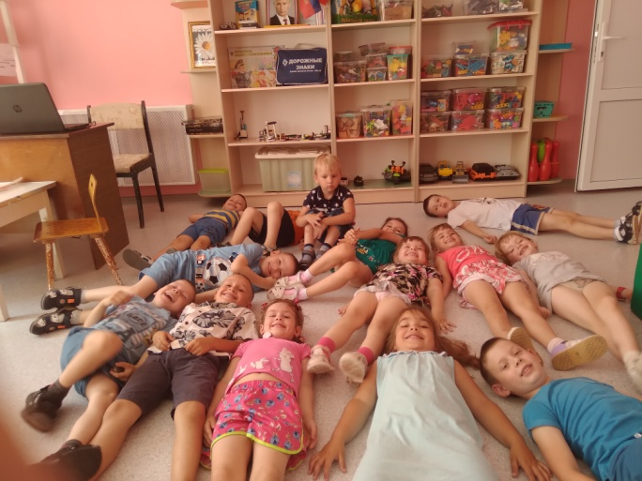


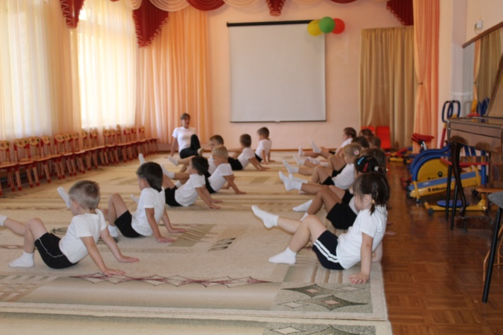

Slide 20






Реализуемые учебно – методические пособия
И.С. Голицына
И.М. Новикова
Е.И. Гуменюк
Л.В.Гаврючина

Slide 21

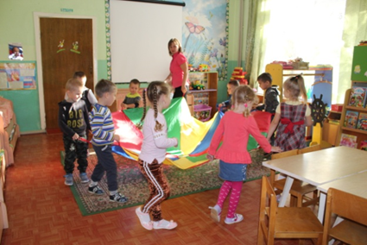
Каждый педагог - творец технологии, даже если имеем дело с заимствованиями. Создание технологии невозможно без творчества. Для педагога, научившегося работать на технологическом уровне, всегда будет главным ориентиром познавательный процесс в его развивающемся состоянии. Всё в наших руках, поэтому их нельзя опускать

Slide 22
СПАСИБО
ЗА ВНИМАНИЕ!

